Slide 1

Социально-педагогическая деятельность в профилактике девиантного поведения детей в условиях общеобразовательного процесса
подготовила социальный педагог МБОУ «СШ№16»
Красуцкая С. О.

Slide 2
Девиантное поведение
негативное позитивное
поведение поведение

Slide 3
К девиантному поведению относят:
Патологическая лживость,
воровство,
уходы и побеги из дома,
прекращение учебной деятельности,
хулиганство,
употребление наркотических веществ,
ранняя половая жизнь,
азартные игры.

Slide 4

Отклонения проявляются:
В школьной неуспеваемости,
в отсутствии интереса к учению,
в недисциплинированности,
в конфликтности, высокой тревожности,
в наличие нежелательных качеств:
лень, лживость, грубость,
гиперактивность,
немотивированная агрессия,
правонарушения.

Slide 5
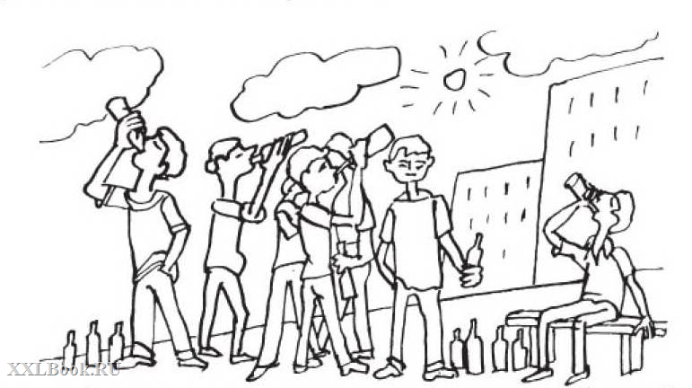
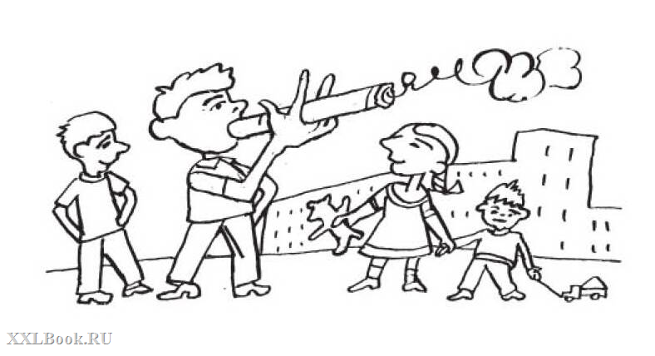
Формы отклоняющегося поведения
Антисоциальное поведение
Асоциальное поведение
Аутодеструктивное поведение

Slide 6
Причины отклонений в поведении детей
Социальные.
Необразованные родители
Жестокое отношение
родителей к детям
Неадекватное воспитание
и низкий контакт
родителей с детьми
Злоупотребление
родителями
алкоголем и наркотиками
семья
Многодетная семья
Асоциальные, психически
больные родители
Отсутствие родителей
Семейные конфликты

Slide 7

Медико-биологические причины
Данная группа причин подразделяется на три основные подгруппы:
врожденные;
наследственные;
приобретенные причины.

Slide 8
28.10.2016 г. Проводилось социально-психологическое тестирование среди 8- 11 классов МБОУ «СШ№16», с целью выявления учащихся склонных к группе риска по употреблению ПАВ в результате которого получены следующие данные

Slide 9
Культура ЗОЖ в отношении вредных привычек

Slide 10
Проявление вредных привычек

Slide 11
Отношение к вредным привычкам

Slide 12
Механизмы воздействия на ребёнка склонного к девиантному поведению
Индивидуальные
Беседы
Диагностика
Посещение семьи на дому
Консультации
для родителей
Тренингове занятия
Совет профилактики

Slide 13
Профилактика девиантного поведения:
Вовлечения ребёнка в кружковую деятельность;
Пропаганда здорового образа жизни;
Содействие и оказание помощи в достижении социально значимых целей и раскрытие его внутреннего потенциала

Slide 14
Основной принцип взаимодействия с девиантным ребёнком
обратить внимание на позитивные стороны личности ребёнка;
помочь ему в осознании ответственности за выбор стратегии поведения;
содействовать в определении шагов по выходу из проблемной ситуации;
способствовать осознанию необходимости обращения к специалистам, способным оказать действенную помощь.

